Slide 1


Enhance Soft Skills to Nurture
Competitiveness and Employability
Elastyczność poznawcza
Stockholm School of Economics in Riga

Slide 2
Cel kursu
Po zakończeniu tego modułu:
Nabędziesz umiejętność identyfikacji znaczenia terminu elastyczność poznawcza
Będziesz rozpoznawał role i znaczenia elastyczności poznawczej jako umiejętności przyszłości
Będziesz identyfikował i wykorzystywał narzędzia służące do oceny elastyczności poznawczej
Uzyskasz wiedzę na temat technik podnoszących (rozwijających) elastyczność poznawczą oraz możliwości ich zastosowania
w praktyce

Slide 3
INDEX
Część nr 1: Czym jest elastyczność poznawcza?
Część nr 2: Ocena poziomu elastyczności poznawczej.
Część nr 3: Szkolenie
i doskonalenie.

Slide 4


Część nr 1
Czym jest elastyczność poznawcza?
Elastyczność poznawcza to ludzka zdolność do dostosowywania strategii przetwarzania poznawczego, tak aby stawić czoła nowym i nieoczekiwanym warunkom w środowisku (Cañas et al., 2003).
With the support of the Erasmus+ programme of the European Union. This document and its contents reflects the views only of the authors, and the Commission cannot be held responsible for any use which may be made of the information contained therein.

Slide 5


Część nr 1
Czym jest elastyczność poznawcza?
+
Rozwiązywanie problemów
Krytyczne myślenie
Łączenie pomysłów
Synteza informacji
Sprężystość
Gibkość
Myślenie o rzeczach w inny sposób
Zmiana podejścia w działaniu, gdy jest to konieczne
With the support of the Erasmus+ programme of the European Union. This document and its contents reflects the views only of the authors, and the Commission cannot be held responsible for any use which may be made of the information contained therein.

Slide 6
Część nr 1
Czym jest elastyczność poznawcza? Alternatywne definicje
Zdolność mózgu do przejścia od myślenia o jednej koncepcji do drugiej koncepcji. Im szybciej jesteś w stanie zmienić lub „przesunąć” swoje myślenie z jednego wymiaru do drugiego, tym wyższy poziom elastyczności poznawczej.
Zdolność do elastycznego myślenia jak również łatwej zmiany perspektywy oraz podejścia.
Nieodłączna właściwość systemu poznawczego często związana z umysłową zdolnością do dostosowywania jego aktywności. Obejmuje ona również zdolność do przełączania się między różnymi regułami zadaniowymi i odpowiadającymi im reakcjami behawioralnymi, a także zdolność do jednoczesnego utrzymywania uwagi na wielu zagadnieniach i przenoszenia jej między nimi (William, 1962).
W celu zapoznania się z wieloma definicjami używanymi w środowisku akademickim zaleca się skorzystanie z pracy Ionescu (2012).
Elastyczność poznawcza w literaturze funkcjonuje również pod wieloma alternatywnymi lub pokrewnymi nazwami. Należy tu wymienić chociażby określenia takie jak: „przełączanie uwagi”, „przesunięcie poznawcze”, „elastyczność umysłowa”, „zmiana ustawień” czy „przełączanie zadań”.
* Scott, William A. (December 1962). "Cognitive complexity and cognitive flexibility". Sociometry. 25 (4): 405–414.
** Ionescu (2012). Exploring the nature of cognitive flexibility. New ideas in psychology, 30(2), 190-200.
With the support of the Erasmus+ programme of the European Union. This document and its contents reflects the views only of the authors, and the Commission cannot be held responsible for any use which may be made of the information contained therein.

Slide 7

Część nr 1
Czym jest elastyczność poznawcza?
Analogia
Zmiana kanałów w telewizorze:
Elastyczność poznawczą można postrzegać jako zmianę kanałów w telewizorze, gdzie mózg jest telewizorem, a kanały to strumienie myśli.
Jeśli utknąłeś z jednym kanałem i nie możesz lub nie chcesz go zmienić, poznanie jest nieelastyczne.
Jeśli natomiast obsługujesz pilota z łatwością i szybko przełączasz się między różnymi kanałami to oznacza, że cechujesz się dobrą elastycznością poznawczą.
With the support of the Erasmus+ programme of the European Union. This document and its contents reflects the views only of the authors, and the Commission cannot be held responsible for any use which may be made of the information contained therein.

Slide 8
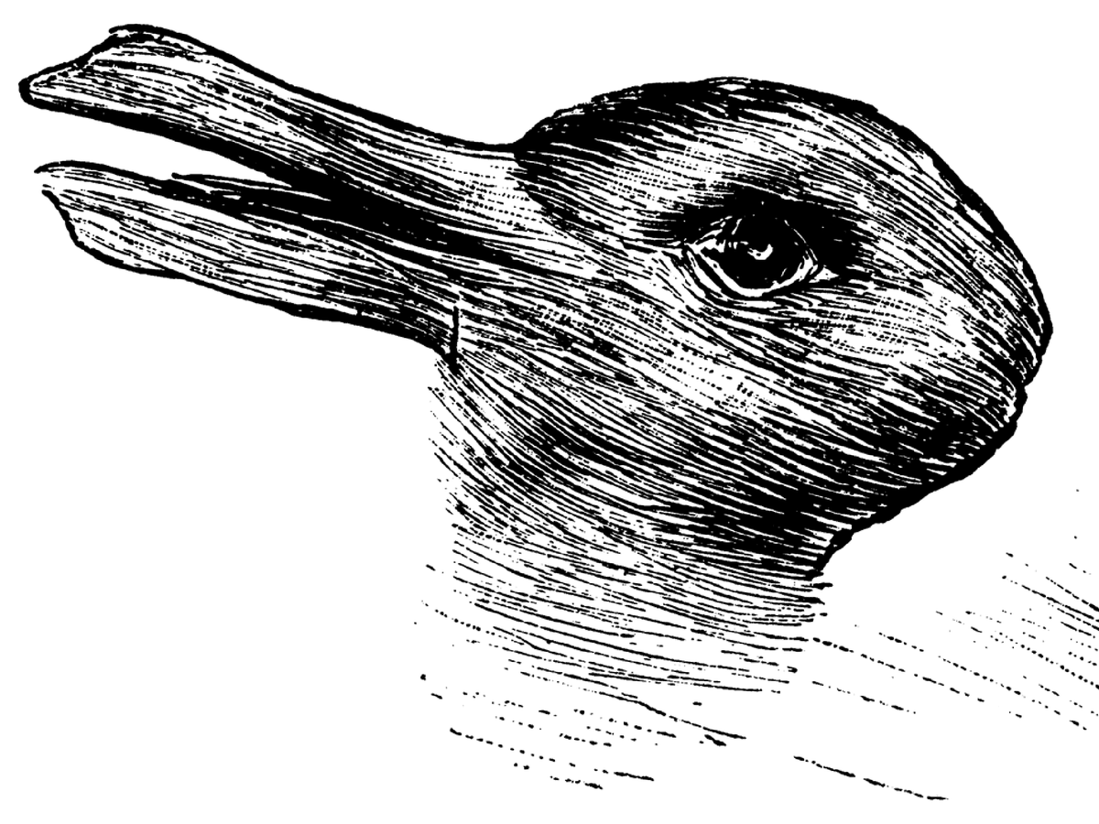
Część nr 1
Co widzisz na rysunku?
With the support of the Erasmus+ programme of the European Union. This document and its contents reflects the views only of the authors, and the Commission cannot be held responsible for any use which may be made of the information contained therein.
Notes:
Rabbit or duck?

Slide 9

Część nr 1
Co widzisz na rysunku?
With the support of the Erasmus+ programme of the European Union. This document and its contents reflects the views only of the authors, and the Commission cannot be held responsible for any use which may be made of the information contained therein.
Notes:
Faces vs vaze

Slide 10
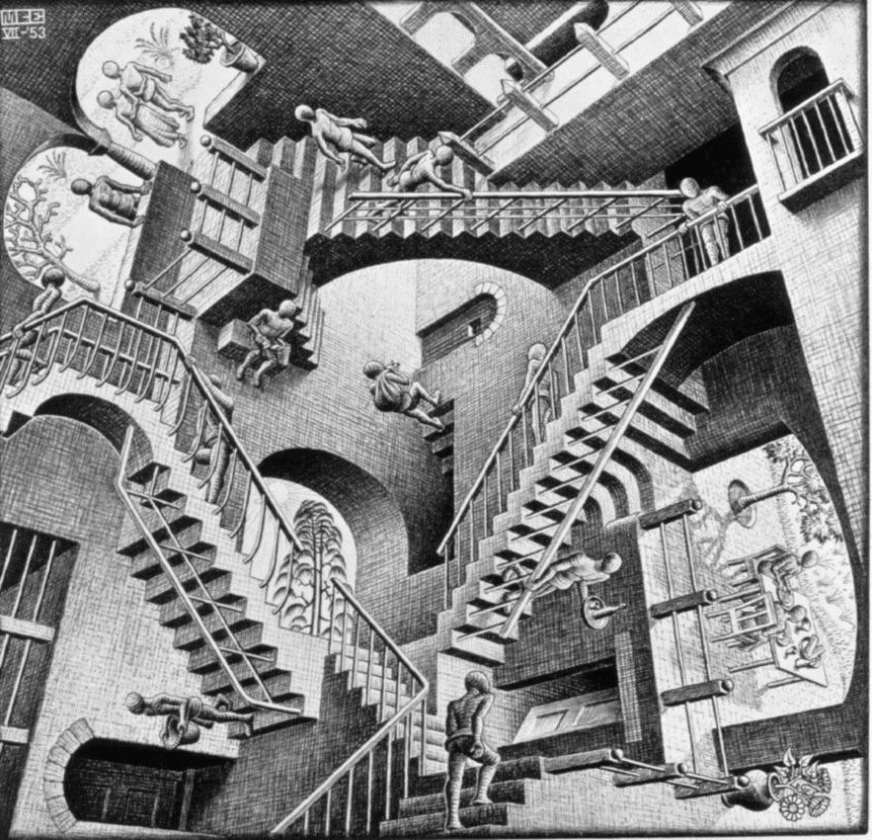
Część nr 1
Co widzisz na rysunku?:
Schody Schrodera
Zmieniające się perspektywy
Jak łatwo przełączasz się w ich postrzeganiu?
Escher, M. C. "Relativity." Lithograph. 1953
With the support of the Erasmus+ programme of the European Union. This document and its contents reflects the views only of the authors, and the Commission cannot be held responsible for any use which may be made of the information contained therein.
Notes:
Faces vs vase

Slide 11
Część nr 1
Czym jest mentalne przeniesienie?
Podczas gdy elastyczność poznawcza odnosi się do zdolności do przystosowania się do zmiany, przeniesienie mentalne jest procesem, który umożliwia przystosowanie się do zmiany. Przeniesienie jest głównym elementem elastyczności poznawczej (często jest z nią także utożsamiane).
Charakterystyka osoby o silnym potencjale przeniesienia mentalnego obejmuje podane niżej cechy:
• szybkie dostosowywanie się do zmian i nowych sytuacji,
• tolerancja zmian, pojawiających się w trakcie rozwiązywania problemów lub wykonywania zadań,
• zapewnienie alternatywnych rozwiązań dla rozstrzyganych problemów,
• łatwość przechodzenia z jednej czynności do drugiej oraz umiejętność właściwego zachowywania się w każdej sytuacji,
• wychwytywanie różnych wymiarów rzeczywistości, zdolność widzenia z różnych perspektyw, rozpoznawanie ukrytych relacji co pozwala na łatwość znajdowania alternatywnych rozwiązań tego samego problemu,
• tolerancja dla błędów i zmian, umiejętność myślenia o sytuacji z punktu widzenia innej osoby,
• łatwość odnajdywania kompromisów.
With the support of the Erasmus+ programme of the European Union. This document and its contents reflects the views only of the authors, and the Commission cannot be held responsible for any use which may be made of the information contained therein.

Slide 12
Część nr 1
Elastyczność poznawcza i mentalne przeniesienie: Przykłady
Przygotowujesz się do śniadania i zdajesz sobie sprawę, że nie ma już chleba. Co robisz? Złościsz się i idziesz do pracy bez jedzenia? Czy wstępujesz do kawiarni i tam jesz swój posiłek? Masz coś innego na śniadanie?
Przeniesienie poznawcze pozwala pomyśleć o innych opcjach, gdy pierwotny plan zostanie zmieniony z uwagi na nieoczekiwane okoliczności.
Dobry przyjaciel przestaje z tobą rozmawiać. Jaki jest tego powód? Czy jest on na ciebie zły?
Elastyczność mentalna pozwala ci pomyśleć o tym, co się stało i wymyślić możliwy powód, dla którego może on z tobą nie rozmawiać. Jeśli potrafisz myśleć o rzeczach z punktu widzenia innych ludzi, pomaga ci to postawić się w ich sytuacji i pomyśleć o tym, co mogło się wydarzyć.
Zawsze jedziesz tą samą trasą do pracy. Pewnego dnia pada deszcz i wiesz, że korek będzie ciągnął się kilometrami. Co robisz? Możesz wsiąść do pociągu, wyjść z domu wcześniej i spróbować wyprzedzić ruch uliczny lub skorzystać z innego transportu publicznego w nadziei, że zdążysz wcześniej dotrzeć do pracy.
Twoje pierwotne plany lub rutyna, zostały zmienione przez nieoczekiwaną sytuację, ale elastyczność poznawcza i przeniesienie mentalne pozwalają Ci pomyśleć o możliwych alternatywnych, które pomogą Ci dotrzeć do pracy na czas. Będziesz musiał użyć tych samych umiejętności, których używasz przy podejmowaniu decyzji: doświadczenia, oczekiwań, motywacji, wiedzy i emocji.
With the support of the Erasmus+ programme of the European Union. This document and its contents reflects the views only of the authors, and the Commission cannot be held responsible for any use which may be made of the information contained therein.

Slide 13
Część nr 1
Sztywność poznawcza
Czym jest sztywność poznawcza?
jest przeciwieństwem elastyczności poznawczej i oznacza całkowity brak elastyczności,
jest to niezdolność do zmiany zachowania lub przekonań, gdy są one nieskuteczne w związku z realizacją założonego celu.
Przykład
Gdybyś został poproszony o wypowiedzenie słów zaczynających się na literę „J”, a jedynym słowem, o którym mógłbyś pomyśleć, było „Jabłko”, doświadczyłbyś sztywności poznawczej, ponieważ nie byłbyś w stanie stworzyć alternatywy dla „Jabłka”.
Uczucie, które powoduje to zjawisko, to uczucie „utknięcia”, bez możliwości znalezienia wyjścia,
  Sztywność poznawcza ma negatywne konsekwencje w życiu codziennym, w sytuacjach wymagających tworzenia alternatywnych strategii lub rozwiązań,
Dlaczego niektórzy ludzie odznaczają się sztywnością poznawczą?
Ludzki mózg lubi stabilność i stara się jak tylko może unikać niestabilności.
With the support of the Erasmus+ programme of the European Union. This document and its contents reflects the views only of the authors, and the Commission cannot be held responsible for any use which may be made of the information contained therein.

Slide 14
Część nr 1
Aspekty elastyczności poznawczej
Zmiana „strumienia myśli” i uwagi
  Elastyczność poznawcza najczęściej odnosi się do zdolności do przenoszenia myśli między wieloma koncepcjami,
Aktualizacja przekonań i poznania
  Elastyczność poznawcza może odnosić się do aktualizacji funkcji poznawczych jako adaptacji do nowych informacji lub bodźców,
Obserwacja wieloaspektowa
  Elastyczność poznawcza może odnosić się do rozważania wielu elementów obserwacji jednocześnie,
Dekonstrukcja myśli
  Kiedy stoimy przez złożonym problemem elastyczność poznawcza pomaga rozłożyć ową złożoność na mniejsze elementy. Umiejętność przemieszczania się między poszczególnymi elementami większego problemu w celu jego rozwiązania jest przykładem elastyczności poznawczej,
Rozszerzona świadomość
  Zdolność do bycia świadomym wszystkich możliwych wyborów i alternatyw w obrębie określonego scenariusza.
With the support of the Erasmus+ programme of the European Union. This document and its contents reflects the views only of the authors, and the Commission cannot be held responsible for any use which may be made of the information contained therein.

Slide 15
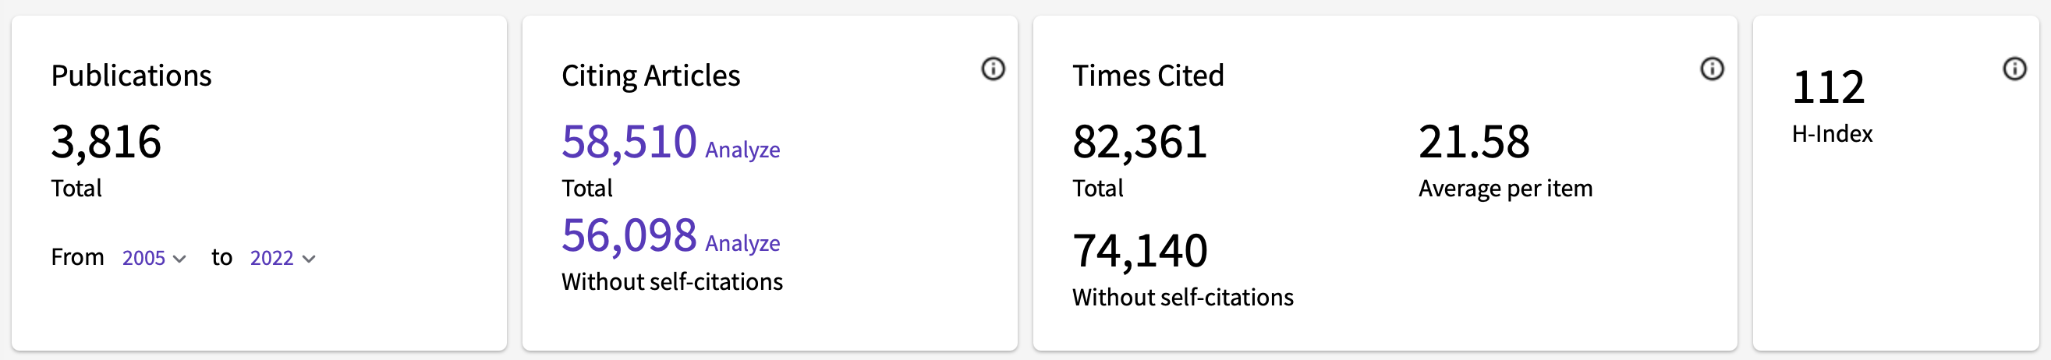
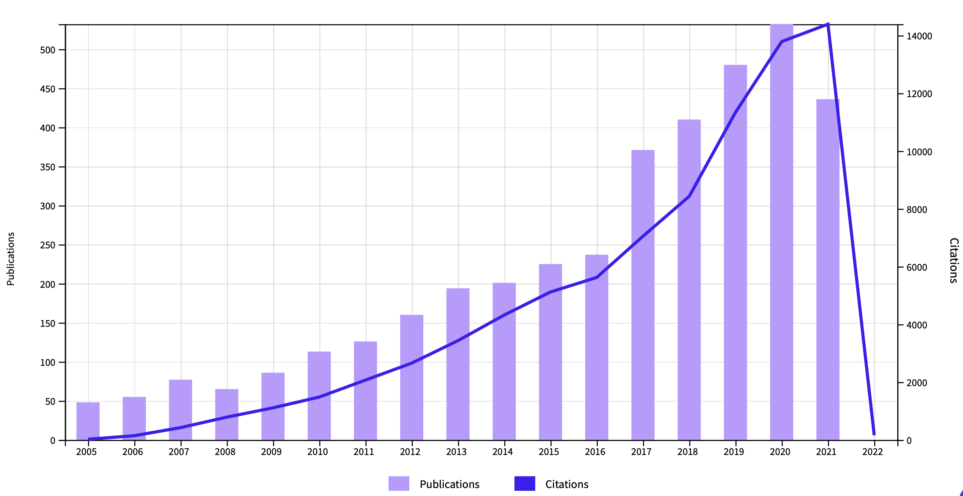
Cytacje nt. „elastyczności poznawczej” w Web of Science
Część nr 1
Żródło: webofscience.com
With the support of the Erasmus+ programme of the European Union. This document and its contents reflects the views only of the authors, and the Commission cannot be held responsible for any use which may be made of the information contained therein.

Slide 16
Część nr 1
Geneza i rozwój: klasycy elastyczności poznawczej
Sformułowanie “Teorii Elastyczności Poznawczej” (1988)*
przez
Randa Spiro, Michigan State University
Richarda Lorne Coulsona, Clayton State University
Paula J. Feltovicha, Florida Institute for Human and Machine Cognition
Spiro, Couldon i Feltovich pozostają wciąż najczęściej cytowanymi autorami w tej dziedzinie.
→
W 2022 roku na łamach Journal of Intelligence pojawi się specjalne wydanie „Cognitive Flexibility: Concepts, Issues and Assessment”.
* Spiro R., Coulson R., Feltovich P. (1988). Cognitive Flexibility Theory: Advanced Knowledge Acquisition in Ill-Structured Domains. Proceedings of The Tenth Annual Conference of the Cognitive Science Society, Montreal, August, 1988, Lawrence Erlbaum Assoc., Hillsdale, NJ, 1988.
With the support of the Erasmus+ programme of the European Union. This document and its contents reflects the views only of the authors, and the Commission cannot be held responsible for any use which may be made of the information contained therein.
Notes:
https://www.mdpi.com/journal/jintelligence/special_issues/Cognitive_Flexibility_Concepts_Issues_Assessment

Slide 17
Część nr 1
Znaczenie elastyczności poznawczej
Elastyczność poznawcza kojarzona jest z:
Większą odpornością – na negatywne wydarzenia życiowe (por. Genet and Siemer, 2011)
Lepszą jakością życia i samopoczuciem osób starszych (por. Davis et al., 2010)
Kreatywnością – umiejętnością generowania nowych pomysłów, tworzenia nowych połączeń między pomysłami, nowych wynalazków. Elastyczność poznawcza jest ważna również w nauce i innowacjach. Na przykład przedsiębiorcy, którzy stworzyli wiele firm są bardziej elastyczni poznawczo niż menedżerowie w podobnym wieku o zbliżonym IQ (por. Lawrence et al, 2008)
Lepszymi wynikami menedżerów (por. Becker and Klaner, 2021)
Ochroną przed uprzedzeniami, takimi jak błąd konfirmacji – ludzie, którzy są elastyczni poznawczo, lepiej rozpoznają w sobie potencjalne błędy i stosują strategie ich przezwyciężenia (por. Zmigrod et al, 2016)
Wpływem na to, jak ludzie radzą sobie w warunkach stresu, niepewności i nowych wyzwań (np. w związku z adaptacją do warunków pandemii COVID-19).
With the support of the Erasmus+ programme of the European Union. This document and its contents reflects the views only of the authors, and the Commission cannot be held responsible for any use which may be made of the information contained therein.

Slide 18
Część nr 2
Pomiar elastyczności poznawczej: Badania eksperymentalne
Badania eksperymentalne są zazwyczaj uzależnione od wieku. Nie mogą być one zbyt uproszczone albo zbyt zaawansowane, lecz powinny być dostosowane do badanych grup wiekowych.
Stopnie elastyczności poznawczej są różne, nie ograniczają się jedynie do oceny 1 lub 0,
Różni ludzie mogą być uważani za elastycznych poznawczo, tj. zdolnych do zmiany sposobu myślenia, aby dostosować się do nowych bodźców, niemniej jednak część z nich możne osiągnąć te efekty w szybszym tempie od innych,
Przykłady zadań i testów eksperymentalnych wykorzystywanych do pomiaru elastyczności:
Zadanie typu A-Nie-B (niemowlęta),
Zadanie porządkowania kart różniących się wymiarami (małe dzieci),
Zadanie polegające na wielokrotnym sortowaniu kart klasyfikacyjnych (dzieci w wieku 7-11 lat),
Test Sortowania Kart z Wisconsin (dzieci w wieku 9-11 lat),
Test Kolorowych Słów J. Stroopa (dzieci powyżej 11 roku życia i dorośli),
W celu zapoznania się z innymi przykładami skorzystaj z pracy autorstwa Ionescu (2012)*
* Exploring the nature of cognitive flexibility. New ideas in psychology, 30(2), 190-200.
With the support of the Erasmus+ programme of the European Union. This document and its contents reflects the views only of the authors, and the Commission cannot be held responsible for any use which may be made of the information contained therein.

Slide 19
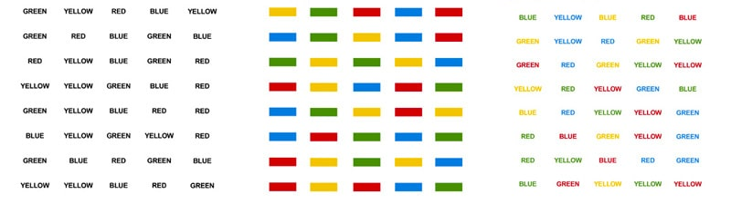
Część nr 2
Test Stroopa
Test Stroopa (od nazwiska jego autora J.R Stroopa, 1935) mierzy elastyczność poznawczą.
Efekt Stroopa (w psychologii) wyraża opóźnienie w czasie reakcji między automatycznym i kontrolowanym przetwarzaniem informacji, w którym nazwy słów zakłócają możliwość nazwania koloru atramentu użytego do wydrukowania tychże słów.
Przebieg badania: W teście Stroopa, uczestnikowi badania prezentowane są 3 różne rodzaje kart: karta kolorów, karta słowna i karta combo „kolor-słowo”. Celem badania jest identyfikacja kolorów na karcie kolorów, słów na karcie słów, a następnie wyłącznie kolorów na karcie „słowo-kolor”.
Wypróbuj test online klikając tutaj
lub tutaj
With the support of the Erasmus+ programme of the European Union. This document and its contents reflects the views only of the authors, and the Commission cannot be held responsible for any use which may be made of the information contained therein.

Slide 20
Część nr 2
Pomiar elastyczności poznawczej: Badania nieeksperymentalne
Badania nieeksperymentalne
Kwestionariusz kontroli poznawczej i elastyczności (Gabrys et al., 2018)*
  Opiera się na samoocenie stwierdzeń, takich jak „łatwo mnie rozpraszają denerwujące myśli lub uczucia”, „rozważam opcje przed wyborem sposobu działania”, „trudno mi odwrócić uwagę od negatywnych myśli lub uczuć” itp., z których następnie odczytywany jest poziom elastyczności poznawczej.
Skala elastyczności poznawczej (Chan et al., 2008)**
  Jest narzędziem testowym opartym na samoocenie stwierdzeń, takich jak „unikam nowych i nietypowych sytuacji”, „mam trudności z wykorzystaniem swojej wiedzy na dany temat w rzeczywistych sytuacjach” itp. (test ten stanowi alternatywę dla testu kontroli poznawczej i elastyczności).
  Dostęp online do skali elastyczności poznawczej można uzyskać poprzez kliknięcie na podany link
* Gabrys, R. L., Tabri, N., Anisman, H., & Matheson, K. (2018). Cognitive control and flexibility in the context of stress and depressive symptoms: The cognitive control and flexibility
questionnaire. Frontiers in Psychology, 9, 2219.
** Chan, R. C., Shum, D., Toulopoulou, T., & Chen, E. Y. (2008). Assessment of executive functions: Review of instruments and identification of critical issues. Archives of clinical
neuropsychology, 23(2), 201-216.
With the support of the Erasmus+ programme of the European Union. This document and its contents reflects the views only of the authors, and the Commission cannot be held responsible for any use which may be made of the information contained therein.

Slide 21
Część nr 2
Wiek i elastyczność poznawcza
Dorośli w wieku 25 lat i starsi wykazują najwyższy stopień elastyczności poznawczej.
Ludzki mózg jest w pełni rozwinięty w okolicach 20 roku życia. Osoby poniżej tego wieku nie osiągnęły jeszcze pełnej zdolności poznawczej. Małe dzieci wykazują znaczny stopień nieelastyczności poznawczej z powodu niepełnego rozwoju kory mózgowej.
Po szczytowym rozwoju mózgu w okolicach 20 roku życia elastyczność poznawcza ma tendencję do pogarszania się. Uważa się jednak, że elastyczność poznawczą można utrzymać i/lub wzmocnić przez dłuższy czas m.in. dzięki treningowi.
Osoby starsze mają zwykle zmniejszoną elastyczność poznawczą w porównaniu z młodszymi dorosłymi.
Ma tutaj miejsce przejście pomiędzy dorosłością w średnim wieku a dorosłością w wieku podeszłym, w której funkcje poznawcze zmniejszają się a przy tym rozpoczyna się neurodegeneracja.
With the support of the Erasmus+ programme of the European Union. This document and its contents reflects the views only of the authors, and the Commission cannot be held responsible for any use which may be made of the information contained therein.

Slide 22
Część nr 3
Szkolenie i doskonalenie elastyczności poznawczej (u dorosłych)
Terapia poznawczo-behawioralna
  To terapia psychologiczna oparta na dowodach naukowych, która pomaga ludziom zmienić ich wzorce myślenia i zachowania. W tej formie terapii celem jest zrekonstruowanie sposobu myślenia jednostki w celu rozważenia bardziej elastycznych opcji (dotyczących myślenia oraz działania).
Nauka struktury
  To umiejętność wydobywania informacji o strukturze złożonego środowiska a dalej rozszyfrowywania początkowo niezrozumiałych strumieni informacji sensorycznych. Ten rodzaj uczenia się stymuluje obszary mózgu czołowego oraz prążkowiowego, tak jak elastyczność poznawcza.
Szkolenie
  Regularne i celowe poddawanie się niezwykłym, nowym sytuacjom i różnym kontekstom uczy mózg większej elastyczności. Elastyczność poznawcza wymaga zatem ćwiczeń w każdej wolnej, nawet niewielkiej chwili życia codziennego.
With the support of the Erasmus+ programme of the European Union. This document and its contents reflects the views only of the authors, and the Commission cannot be held responsible for any use which may be made of the information contained therein.

Slide 23
Część nr 3
Niespecyficzne sposoby poprawy efektywności poznawczej
1. Czytanie
  Aktywuje jednocześnie kilka współpracujących ze sobą obszarów ludzkiego mózgu. Czytanie utrzymuje mózg w stymulacji, podobnie jak budowanie mięśni poprzez ćwiczenia na siłowni. Finalnie, czytanie poprawia ogólne funkcje mózgu, a tym samym również elastyczność poznawczą.
2. Medytacja
  Badania wykazały, że zarówno uwaga, jak i elastyczność poznawcza mogą zostać wzmocnione przez medytację. Im bardziej zaawansowana jest osoba w swojej praktyce medytacyjnej, tym większa jest z tego tytułu korzyść dla elastyczności poznawczej.
3. Ćwiczenia fizyczne
  Psychologiczne korzyści płynące z ćwiczeń to: lepszy nastrój, energia i poprawa funkcji poznawczych. Regularne ćwiczenia aerobowe wiążą się ze wzrostem nowych komórek mózgowych i są skutecznym sposobem na zwiększenie elastyczności poznawczej.
With the support of the Erasmus+ programme of the European Union. This document and its contents reflects the views only of the authors, and the Commission cannot be held responsible for any use which may be made of the information contained therein.

Slide 24
Część nr 3
Niespecyficzne sposoby poprawy efektywności poznawczej c.d.
4. Sen
  Sen paradoksalny (REM) powiązany jest z przetwarzaniem informacji w sieciach neuronowych. Śnienie REM wiąże się ze zwiększoną kreatywnością i zdolnościami rozumowania. Sen jest dobry dla mózgu i poprawia elastyczność poznawczą.
5. Dieta
  Kwasy tłuszczowe pomagają znacząco poprawić neuroprzekaźnictwo, funkcje poznawcze a także zmniejszyć stan zapalny mózgu. Dieta pełna zdrowych tłuszczów lub określonych suplementów omega-3 może również zwiększyć elastyczność poznawczą m.in. poprzez zmniejszanie stanów zapalnych w organizmie.
6. Gry
  Każdy rodzaj gry, która stawia mózgowi wyzwanie, niezależnie od tego czy jest to gra online, gra planszowa, czy puzzle, może pomóc w budowaniu ścieżek neuronowych. Posiadanie tych wzmocnionych rezerw umysłowych może pomóc opóźnić spadek funkcji poznawczych wraz z wiekiem.
With the support of the Erasmus+ programme of the European Union. This document and its contents reflects the views only of the authors, and the Commission cannot be held responsible for any use which may be made of the information contained therein.

Slide 25
Dziękuję za uwagę!

